Slide 1


Unidad II Metodologías de Desarrollo de Software
Control y Aseguramiento de la Calidad del Software
Ing. Lewis Chimarro
Magister en Ingeniería de Software

Slide 2

Metodologías de Desarrollo de Software
Control y Aseguramiento de la Calidad del Software
“Una metodología es una colección de procedimientos, técnicas, herramientas y documentos auxiliares que ayudan a los desarrolladores de software en sus esfuerzos por implementar nuevos sistemas de información. Una metodología esta formada por fases, cada una de las cuales se puede dividir en sub-fases, que guiarán a los desarrolladores de sistemas a elegir las técnicas mas apropiadas en cada momento del proyecto y también a planificarlo, gestionarlo, controlarlo y evaluarlo.”
Universidad Técnica de Machala
Facultad de Ingeniería Civil
Ing. Lewis Chimarro
Magister en Ingenieria de Software
vchimarro@utmachaa.edu.ec

Slide 3
Metodologías de Desarrollo de Software
Control y Aseguramiento de la Calidad del Software
Los procesos de desarrollo de software pueden ser categorizados de acuerdo a su tamaño (actividades, estándares, productos), el densidad (grado) de detalle que tienen sus componentes. En función de estos elementos se puede decir que aquellos procesos que poseen un grado de detalle importante en cuanto a tamaño y densidad pueden considerarse procesos pesados o tradicionales, mientras que aquellos que cuentan con un tamaño pequeño y baja densidad pueden considerarse, livianos, flexibles o ágiles.
A continuación se presentan algunas características de los procesos tradicionales y los procesos ágiles.
Universidad Técnica de Machala
Facultad de Ingeniería Civil
Ing. Lewis Chimarro
Magister en Ingenieria de Software
vchimarro@utmachaa.edu.ec

Slide 4
Metodologías Tradicionales
Control y Aseguramiento de la Calidad del Software
Los Procesos Tradicionales utilizan procesos formales y son apropiados para proyectos de gran dimensión, larga duración, que resuelven problemas complejos o de alto riesgo, o que involucran equipos numerosos o que trabajan de forma distribuida.
En general los procesos tradicionales se centran en el proceso; definiendo con gran nivel de detalle los elementos que los componen, siendo poco tolerantes a los cambios.
Tenemos algunos Ejemplos:
Métrica
RUP
MSF
Universidad Técnica de Machala
Facultad de Ingeniería Civil
Ing. Lewis Chimarro
Magister en Ingenieria de Software
vchimarro@utmachaa.edu.ec

Slide 5
Metodologías Ágiles
Control y Aseguramiento de la Calidad del Software
Los procesos de desarrollo Ágil de software son una iniciativa que agrupa una serie de metodologías (como por ejemplo: eXtreme Programming; SCRUM; Crystal; FDD) que se basan en la adaptabilidad ante el cambio como medio para aumentar las posibilidades de éxito de un proyecto.
En general los procesos ágiles se centran en las personas, en su comunicación directa y sus habilidades en vez de en procesos formales. Trabajando con estos procesos se reduce el costo del cambio en las diferentes etapas de vida del sistema.
Universidad Técnica de Machala
Facultad de Ingeniería Civil
Ing. Lewis Chimarro
Magister en Ingenieria de Software
vchimarro@utmachaa.edu.ec

Slide 6

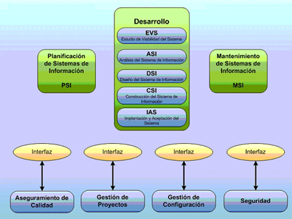
Métrica
Control y Aseguramiento de la Calidad del Software
Metodologías Tradicionales

Slide 7
RUP
Control y Aseguramiento de la Calidad del Software
El Proceso Unificado es un “conjunto de actividades necesarias para transformar los requisitos del usuario en un sistema software”.
RUP es un marco genérico que puede especializarse para una variedad de tipos de sistemas, diferentes áreas de aplicación, tipos de organizaciones, niveles de aptitud y diferentes tamaños de proyectos.
RUP está basado en componentes.
RUP está dirigido por casos de uso, centrado en la arquitectura, y es iterativo e incremental.
Metodologías Tradicionales

Slide 8
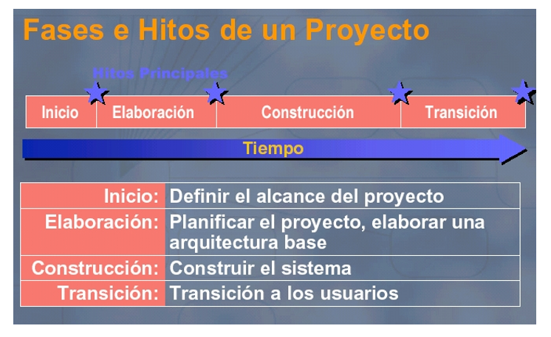
Ciclo de Vida de RUP
Control y Aseguramiento de la Calidad del Software
Metodologías Tradicionales

Slide 9
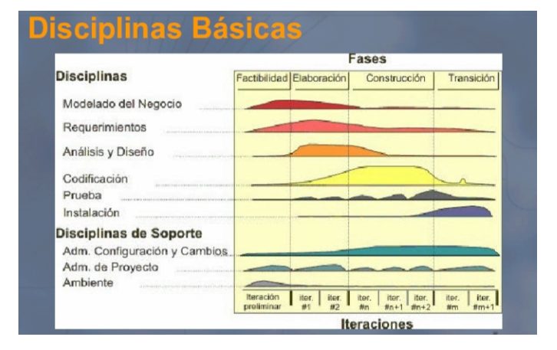
Ciclo de Vida de RUP
Control y Aseguramiento de la Calidad del Software
Metodologías Tradicionales

Slide 10
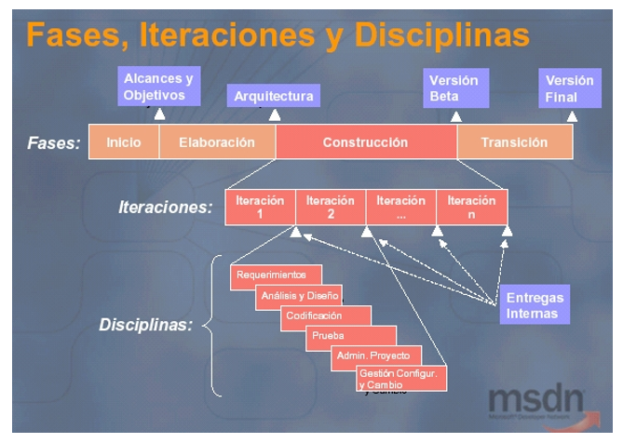
Fases, Iteraciones y Disciplinas de RUP
Control y Aseguramiento de la Calidad del Software
Metodologías Tradicionales

Slide 11
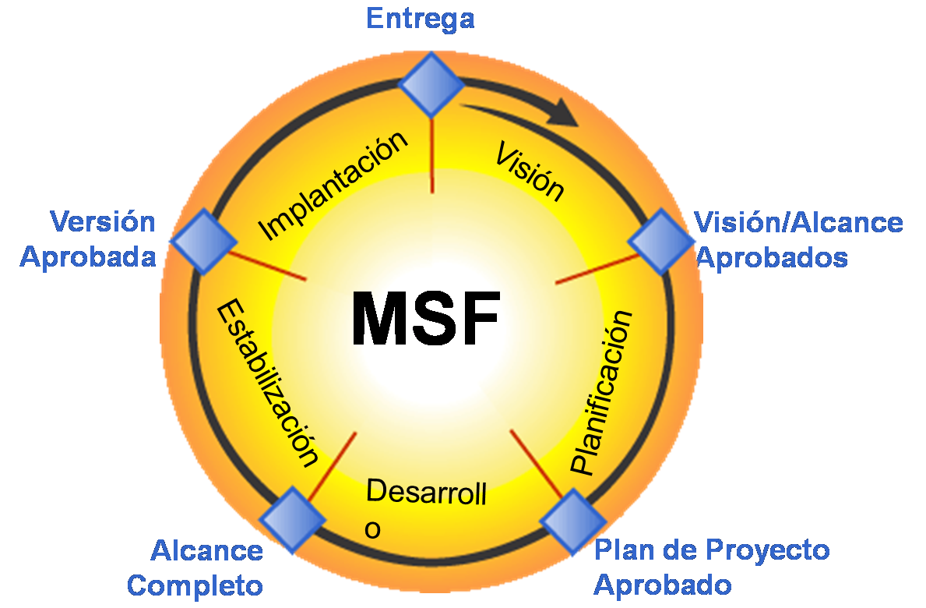
MSF
Control y Aseguramiento de la Calidad del Software
Metodologías Tradicionales

Slide 12
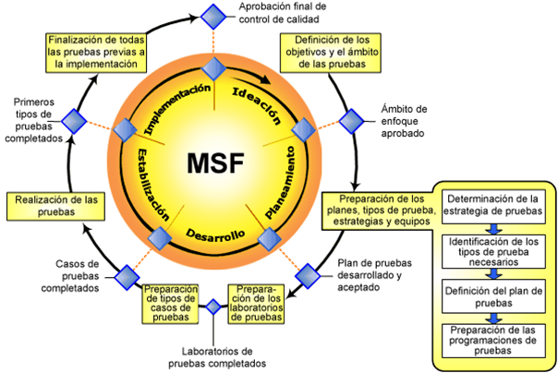
MSF
Control y Aseguramiento de la Calidad del Software
Metodologías Tradicionales

Slide 13
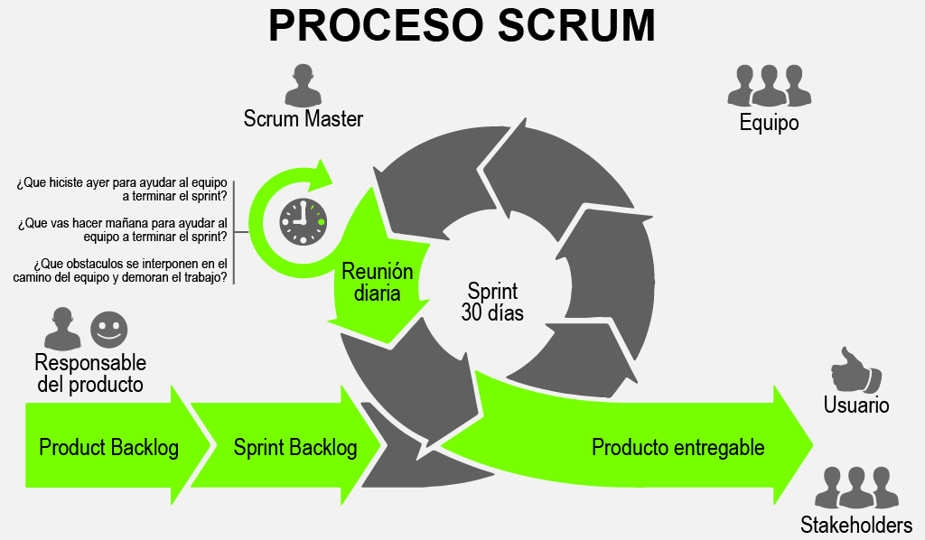
SCRUM
Control y Aseguramiento de la Calidad del Software
Metodologías Ágiles

Slide 14
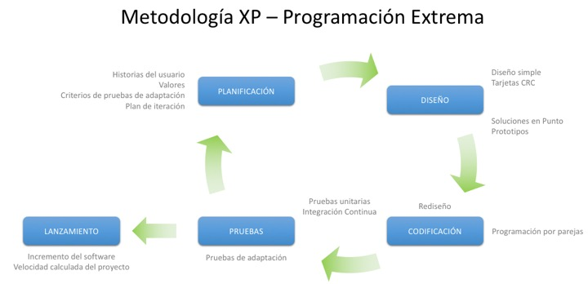
XP
Control y Aseguramiento de la Calidad del Software
Metodologías Ágiles

Slide 15
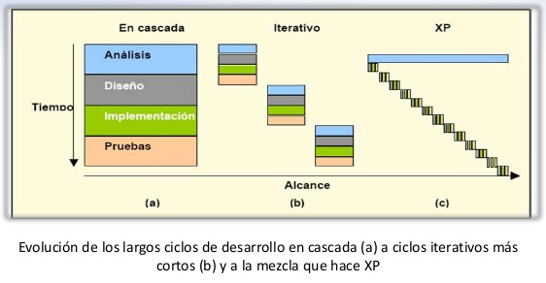
XP
Control y Aseguramiento de la Calidad del Software
Metodologías Ágiles

Slide 16
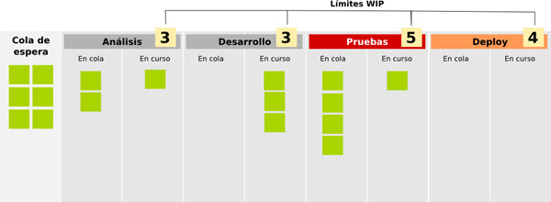
KANBAN
Control y Aseguramiento de la Calidad del Software
Metodologías Ágiles

Slide 17

Metodologías Hibridas
Control y Aseguramiento de la Calidad del Software
Ágil y cascada son visiones muy conocidas de la gestión del desarrollo de software.
Mientras que la gestión de proyectos predictiva sigue un desarrollo repetitivo y es flexible, la gestión de proyectos ágil sigue un proceso de desarrollo paso a paso y necesita una planificación meticulosa.
Las metodologías híbridas explotan las fortalezas de ambas para conseguir atender a un calendario de proyecto predefinido donde la gestión de las tareas sigue una filosofía más distribuída.

Slide 18
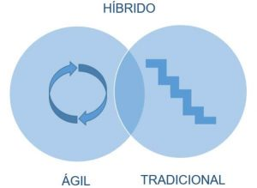
Metodologías Hibridas
Control y Aseguramiento de la Calidad del Software

Slide 19
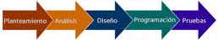

Metodologías Hibridas
Control y Aseguramiento de la Calidad del Software

Slide 20
Tendencias actuales de las metodologías de desarrollo
Control y Aseguramiento de la Calidad del Software
La reutilización de componentes de software es un proceso inspirado en la manera en que se producen y ensamblan componentes en la ingeniería de sistemas físicos.
La aplicación de este concepto al desarrollo de software no es nueva. Las librerías de subrutinas especializadas, comúnmente utilizadas desde la década de los setenta, representan uno de los primeros intentos por reutilizar software.
Las definiciones del término “reutilización de software” son muy variadas:
“La reutilización es un enfoque de desarrollo [de software] que trata de maximizar el uso recurrente de componentes de software existentes” (Somerville, 1995).

Slide 21
Tendencias actuales de las metodologías de desarrollo
Control y Aseguramiento de la Calidad del Software
"La reutilización de software es el proceso de crear sistemas de software a partir de software existente, en lugar de desarrollarlo desde el comienzo" (Sametinger, 1997).
“La reutilización de software es el proceso de implementar o actualizar sistemas de software usando activos de software existentes” (Sodhi & Sodhi, 1999).

Slide 22
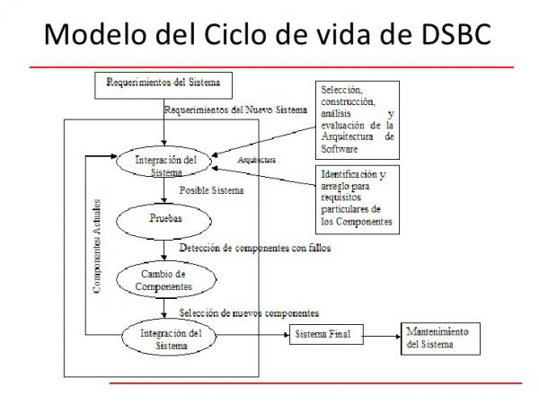
Tendencias actuales de las metodologías de desarrollo
Control y Aseguramiento de la Calidad del Software

Slide 23
Activos y componentes de software
Control y Aseguramiento de la Calidad del Software
Un activo de software reutilizable (ASR) es un producto de software diseñado expresamente para ser reutilizado en el desarrollo de muchas aplicaciones. Puede ser:
Un componente de software (por ejemplo, un conjunto de uno o más módulos, clases.
Procedimientos o funciones, un objeto distribuido, un subsistema o una aplicación).
Una especificación de requerimientos.
Un modelo o especificación de diseño.
Un algoritmo.
Un patrón de diseño.
Una arquitectura de software para un dominio determinado.
Un esquema de base de datos.
Una especificación de prueba.
La documentación de un sistema.
Un plan de proyecto.

Slide 24
Gracias!
Preguntas?
vchimarro@utmachala.edu.ec

